Slide 1

UỶ BAN NHÂN DÂN XÃ YÊN MÔ
TRƯỜNG MẦM NON YÊN HOÀ
Đề tài: Trò chuyện gia đình của bé
Lĩnh vực: Phát triển nhận thức
Độ tuổi: 4 – 5 tuổi

Slide 2

Ổn định tổ chức
Ổn định tổ chức

Slide 3
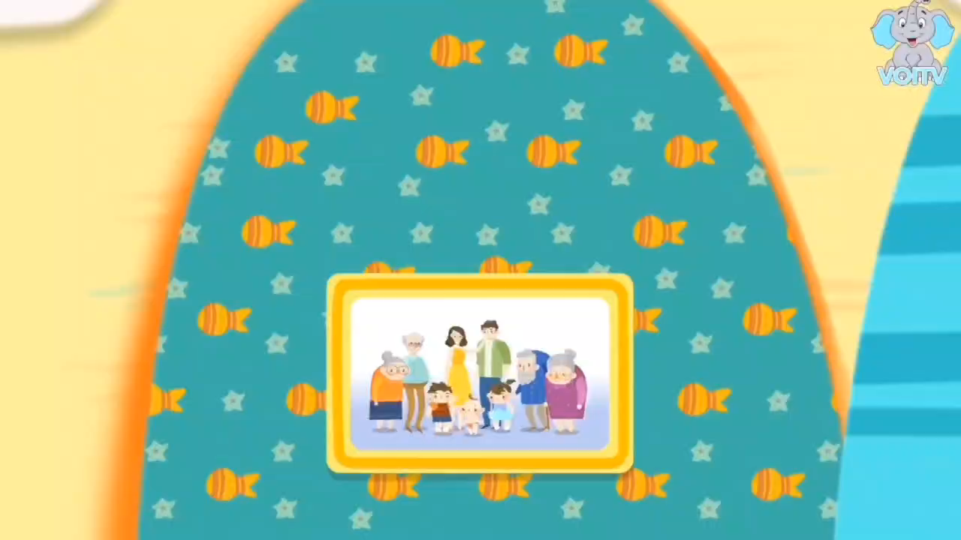

Slide 4
Ổn định tổ chức
Tìm hiểu về gia đình

Slide 5

Gia đình bạn Hương

Slide 6
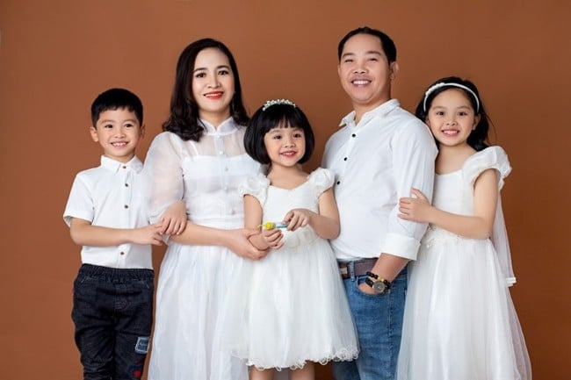
Gia đình bạn Hoa

Slide 7
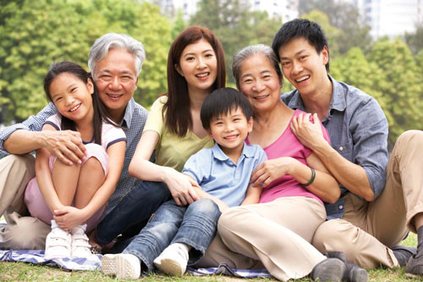
Gia đình bạn Nụ

Slide 8
Ổn định tổ chức
Trò chơi

Slide 9

Chúc các con chăm ngoan, học giỏi.

